Slide 1










GESTIÓN DE LA CREATIVIDAD E INNOVACIÓN
SESIÓN 13
DESARROLLAR LA CULTURA DE INNOVACIÓN
Cultura de Innovación
Gestionar la Cultura de Innovación

Slide 2



INTRODUCCIÓN
DE LA SESIÓN

Slide 3


+ INTRODUCCIÓN
Con este conocimiento podremos detectar prácticas que no contribuyen a la creatividad en nuestro entorno laboral y podemos incluir algunas acciones que si ayuden a generar cultura de innovación.

Slide 4
CULTURA DE INNOVACIÓN

Slide 5



¿CÓMO IDENTIFICAR QUE LA EMPRESA DONDE NOS ENCONTRAMOS TIENE O NO UNA CULTURA INNOVADORA?
Notes:
Hacer esta pregunta a los alumnos que están trabajando. Motivar la participación de varios.

Slide 6



VIDEO
TRABAJANDO EN GOOGLE
https://www.youtube.com/watch?v=lDdWc76n0Ck
Notes:
Luego de ver el video, comentar con los alumnos. ¿Habían visto algo así? ¿Les gustaría trabajar en un lugar así? ¿Conocen alguno en Lima?

Slide 7

+ CULTURA DE INNOVACIÓN
LA CULTURA DE LA INNOVACIÓN
Una organización cuya cultura estimula la innovación está llena de creatividad, de experimentos.
Las personas se emocionan ante la posibilidad de construir nuevas soluciones.

Slide 8

+ CULTURA DE INNOVACIÓN
La cultura de la innovación es la base sobre la cual se construye una organización innovadora.
Se trabaja en equipo sin miedo a compartir el conocimiento.
Dos elementos son necesarios para que las ideas prosperen en una organización: personas creativas y cultura de la innovación.

Slide 9

+ CULTURA DE INNOVACIÓN
LA CULTURA DE LA INNOVACIÓN / ¿COMO ES LA CULTURA DE UNA ORGANIZACIÓN QUE NO ES INNOVADORA?
Algunos síntomas de que la cultura de una organización no es innovadora pueden ser:
Las personas sienten que la organización no está interesada en cambiar la forma como se hacen las cosas.
Se valora el pensamiento crítico más que el pensamiento creativo.

Slide 10

+ CULTURA DE INNOVACIÓN
Se castigan los errores y se desperdicia la oportunidad de aprender de los experimentos fallidos.
Las personas sienten que los cambios pueden afectar negativamente su nivel dentro de la organización y por lo tanto prefieren mantener las cosas como están.
Se requieren innumerables permisos y aprobaciones para probar una nueva idea.

Slide 11

+ CULTURA DE INNOVACIÓN
Las personas sienten que si comentan una idea, esta les puede ser robada.
Las personas sienten que, para progresar dentro de la organización es mejor hacer estrictamente lo que se espera de ellas.

Slide 12
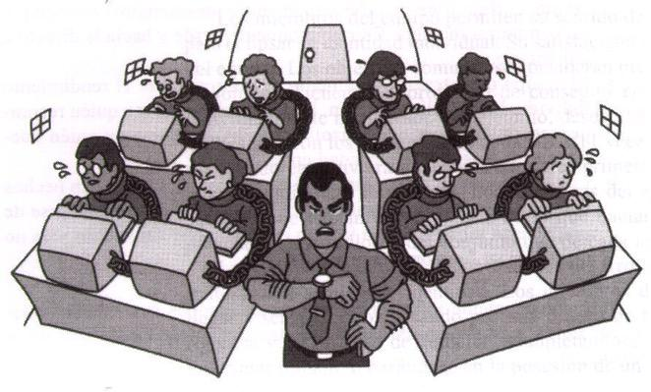
+ CULTURA DE INNOVACIÓN
GESTIONAR LA CULTURA DE INNOVACIÓN
/ DESARROLLO DE LA CULTURA DE INNOVACIÓN
Es una tendencia natural seguir haciendo las cosas de la misma forma como se han venido haciendo. Sobre todo si esa forma de hacerlas ha traído éxitos en el pasado.
Esta es la razón por la cual muchos empresarios se han hundido con sus empresas, antes de considerar la posibilidad de cambiar lo que les ha venido funcionando.

Slide 13

+ CULTURA DE INNOVACIÓN
GESTIONAR LA CULTURA DE INNOVACIÓN
/ ¿PODEMOS CAMBIAR ESTA FORMA DE TRABAJO?
Cambiar la cultura de una organización es más fácil de lo que se podría pensar.
En muchas organizaciones se han presenciado transformaciones más que sorprendentes.

Slide 14

+ CULTURA DE INNOVACIÓN
GESTIONAR LA CULTURA DE INNOVACIÓN
/ ACCIONES PARA DESARROLLAR LA CULTURA DE LA INNOVACIÓN
Premiar colectivamente los logros innovadores.
Promover el hecho de que los problemas sean vistos como retos.
Reforzar valores y actitudes de apertura al cambio.
Estimular la búsqueda de nuevas formas de hacer las cosas.
Notes:
Aquí mencionaremos algunas acciones recomendadas por expertos en el tema. El profesor debe comentar cada una y poner ejemplos.

Slide 15

+ CULTURA DE INNOVACIÓN
Estimular a las personas que están haciendo aportes creativos para evitar que la inercia del grupo los detenga.
Difundir internamente los aportes que hayan tenido un impacto positivo en el desempeño de la organización y reconocerlos públicamente.

Slide 16

+ CULTURA DE INNOVACIÓN
Estimular la difusión del conocimiento, incluido aquel que se obtiene de los fracasos.
Permitir las fallas, cuando estas son la consecuencia inevitable del proceso de experimentación.
Estimular la integración de diferentes formas de pensamiento.

Slide 17

+ CULTURA DE INNOVACIÓN
Retar a los empleados a encontrar mejoras en todos los procesos.
Cuidar la calidad emocional.
Otorgar a la felicidad el papel que merece en la empresa.
Realizar capacitaciones necesarias para optimizar nuestro potencial para la creatividad.

Slide 18

+ CULTURA DE INNOVACIÓN
Escuchar siempre nuestra intuición, aunque no siempre le hagamos caso.
Aprovechar los errores y el azar.
Dedicar tiempo y recursos a la creatividad y la generación de ideas.

Slide 19

+ CULTURA DE INNOVACIÓN
Reforzar la importancia del trabajo en equipo y la cooperación.
Implicar a todas las personas de la empresa en el proceso creativo.
Centrarnos más en ser competentes y menos en ser competitivos.
TEAM WORK

Slide 20

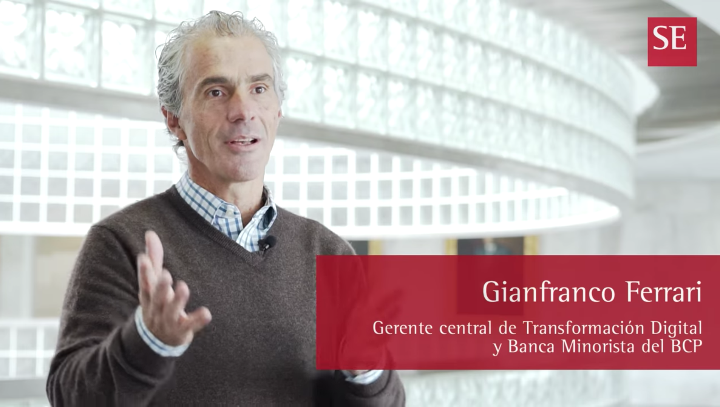
VIDEO
BCP Y SU CENTRO DE INNOVACIÓN
https://www.youtube.com/watch?v=sseDTMF9ThQ
Notes:
Luego de ver el video comentar con los alumnos algunos de los productos y campañas del BCP.
Proceso, necesidad del cliente, insight. Comentar estas palabras que se escuchan en el video. ¿Qué metodología reconocen?

Slide 21
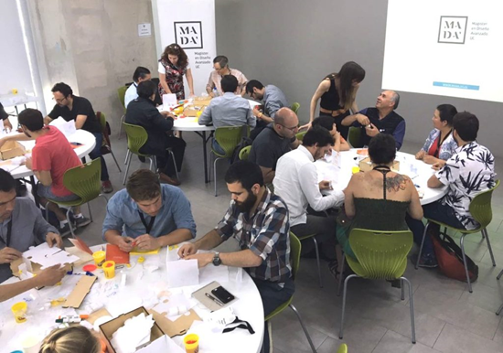
ACTIVIDAD
FERIA DE PROTOTIPOS
Cada equipo de trabajo se reúne y van a exponer el prototipo de la solución que han trabajado en la semana.
La dinámica será una exposición tipo feria, cada equipo se traslada al lugar donde están sus compañeros reunidos.
Duración:
Exposición: 50 minutos
Criterios de evaluación:
Diseño de prototipo
Comunicación de la solución
Creatividad del diseño.
Notes:
Los equipos que no trajeron prototipo pueden construirlo en el salón, pero deben terminar y exponerlo en clase.

Slide 22
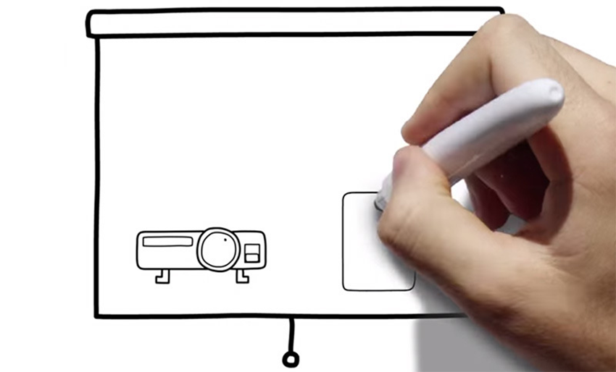

ACTIVIDAD
PROYECTO CREATIVO: AVANCE 1
Preparar un avance del proyecto creativo 2 y presentarlo en un PPT la próxima clase.

Slide 23

CONCLUSIONES MÁS REFERENCIAS

Slide 24


+ CONCLUSIONES
Una organización cuya cultura estimula la innovación está llena de creatividad, de experimentos.
Las personas se emocionan ante la posibilidad de construir nuevas soluciones.
La cultura de la innovación es la base sobre la cual se construye una organización innovadora.
Algunos síntomas de que la cultura de una organización no es innovadora:
Se valora el pensamiento crítico más que el pensamiento creativo.
Se castigan los errores.
Las personas sienten sus ideas pueden ser robadas.
Algunas acciones para desarrollar cultura de innovación:
Premiar colectivamente los logros innovadores.
Estimular a las personas que están haciendo aportes creativos
Retar a los empleados a encontrar mejoras
Promover el hecho de que los problemas sean vistos como retos.

Slide 25

BIBLIOGRAFÍA MÁS REFERENCIAS

Slide 26


+ BIBLIOGRAFÍA
www.neuronilla.com
https://www.entrepreneur.com

Slide 27


